Slide 1
OPISIVANJE

Slide 2
OPIS
PREDMETA
OSOBE
PROSTORA
Izgled
Veličina, BOJE
Namjena
POSEBNOSTI
Izgled
Lice, tijelo
pokreti
Što radi
Čime se bavi
Izgled
VANJSKI ILI UNUTARNJI PROSTOR
Boje, ZVUKOVI
Predmeti U PROSTORU
ŽIVA BIĆA U PROSTORU

Slide 3
OPIS PROSTORA - VANJSKI PROSTOR
- UNUTARNJI PROSTOR
VANJSKI PROSTOR NAZIVAMO KRAJOLIK ILI KRAJOBRAZ ILI PEJZAŽ.

Slide 4
OPIS KRAJOLIKA

Slide 5
OPIS KRAJOLIKA
STVARNI OPIS
Slikovit opis
Opis u kojem stvarno tj. Vjerno opisujemo sve pojedinosti koje vidimo.
BIRAMO IMENICE, GLAGOLE I PRIDJEVE KOJI ĆE VJERNO OPISATI SVE POJEDINOSTI.
Opis kojim prikazujemo naš osobni doživljaj onoga što gledamo.
Koristimo pridjeve, usporedbe, personifikaciju.

Slide 6
STVARAN OPIS KRAJOLIKA

Slide 7
NA SLJEDEĆEM SLAJDU Pročitaj stvaran opis morskog krajolika-tekst iz čitanke zlatna vrata 4,str. 160.
Morska pučina, Jadranka gegić

Slide 8
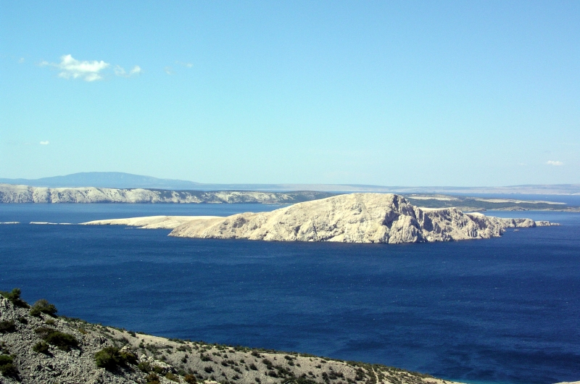
Morska pučina, Jadranka Gegić
Jutro svježe, prohladno. Iza kamenita otoka javlja se trag blistavog sunca. S obližnjeg bora oglasio se češljugar. Galeb s hridi promatra brodicu u daljini. Blistava površina mora klokoće između stijena. Valovi koji dolaze s pučine komešaju šljunak u plićaku. Na oblutcima ostaje crta između suhe i vlažne polovice, a zrnca soli kristale se na sunčevim zrakama.
u suton kada se Suncu zacrvene obrazi i kada mu san padne na oči, ono se spusti iza otoka, a more se zacrveni, zažari i umiri svoje nemirne valiće.
Češljugar zapjeva uspavanku moru i brodici kad pristane u luku.

Slide 9
Uoči neke birane riječi i izraze koji obogaćuju opis.
Jutro svježe, prohladno. Iza kamenita otoka javlja se trag blistavog sunca. S obližnjeg bora oglasio se češljugar. Galeb s hridi promatra brodicu u daljini. Blistava površina mora klokoće između stijena. Valovi koji dolaze s pučine komešaju šljunak u plićaku. Na oblutcima ostaje crta između suhe i vlažne polovice, a zrnca soli kristale se na sunčevim zrakama.
u suton kada se Suncu zacrvene obrazi i kada mu san padne na oči, ono se spusti iza otoka, a more se zacrveni, zažari i umiri svoje nemirne valiće.
Češljugar zapjeva uspavanku moru i brodici kad pristane u luku.

Slide 10
U OPISIVANJU KORISTIMO Plan opisa:
Krajolik (prostor) koji se opisuje
Izgled i veličina krajolika
Koji oblici prevladavaju (veličina, boja)
Smještaj oblika u krajoliku (ŠTO JE BLIŽE, ŠTO JE DALJE)
Što se u krajoliku ističe
Što se može vidjeti
Što se može čuti

Slide 11
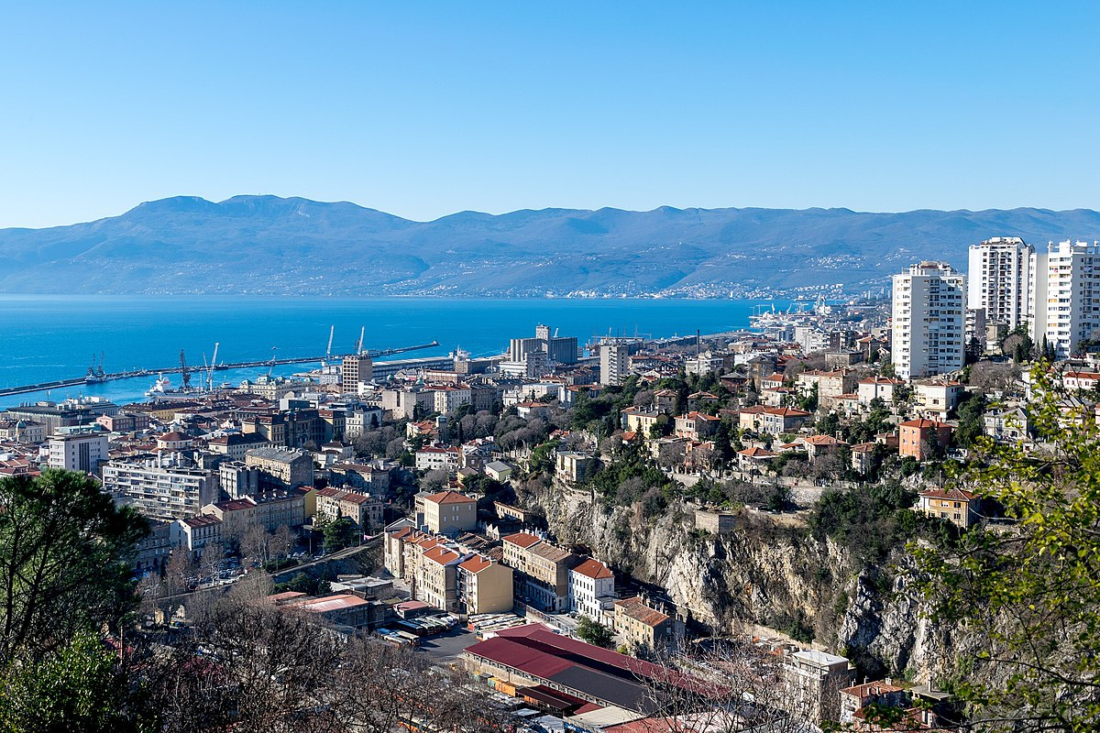
ZADATAK: napiši stvaran opis NAŠEG grada
PREMA FOTOGRAFIJI.

Slide 12
PLAN OPISA
ZADATAK:IZVRŠI DO PETKA, 5.6.2020. I POŠALJI MI NA KONTROLU.
- krajolik (grad) koji se opisuje
- izgled i veličina
- koji oblici prevladavaju (veličina, boja)
- smještaj oblika u krajoliku (što je bliže, što je dalje)
- što se u krajoliku ističe
- što se može vidjeti
- što se može čuti

Slide 13
ZADATAK:IZVRŠI DO ČETVRTKA, 4.6.2020.
1. Pažljivo promotri fotografiju. Vjerujem da prepoznajete mjesto gdje je nastala.
2. ISPIŠITE ŠTO VIŠE IMENICA, PRIDJEVA I GLAGOLA KOJIMA ĆEŠ OPISATI KRAJOLIK KOJI JE PRIKAZAN NA FOTOGRAFIJI

Slide 14
(Prepiši u bilježnicu.)
Opisivanje
STVARNI OPIS
Slikovit opis
Opis u kojem stvarno tj. Vjerno opisujemo sve pojedinosti koje vidimo.
biramo imenice, glagole i pridjeve koji će vjerno opisati sve pojedinosti.
Opis kojim prikazujemo naš osobni doživljaj onoga što gledamo.
Koristimo pridjeve, usporedbe, personifikaciju.

Slide 15
NA SLJEDEĆEM SATU UPOZNAT ĆEMO SLIKOVIT OPIS KRAJOLIKA.

